Slide 1
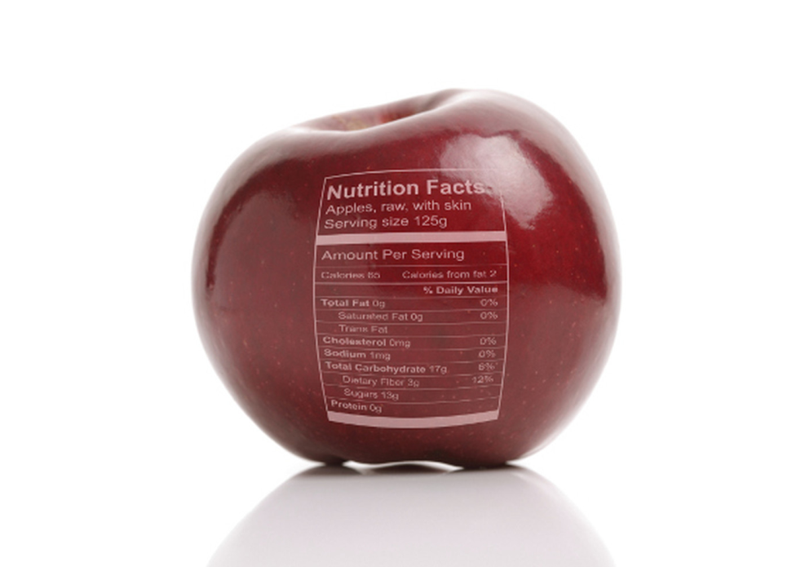
Презентационные материалы
Функциональные продукты и их роль в питании человека. Основные термины и определения

Slide 2
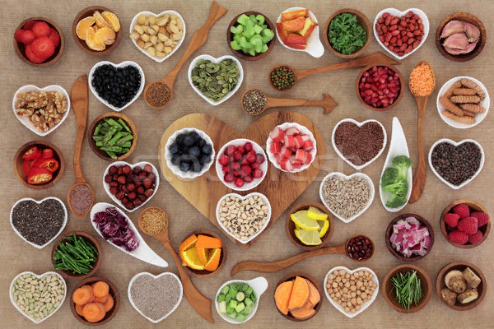
1. Основные термины и определения.
2. Функциональные продукты и их роль в питании человека

Slide 3
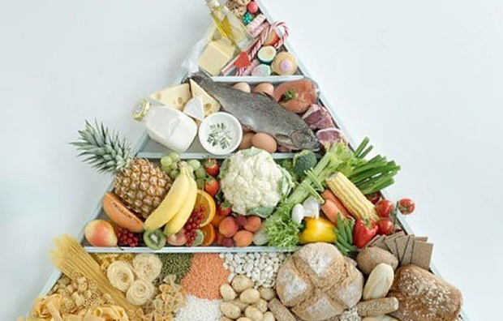
ГОСТ Р 52349-2005 Продукты пищевые. Продукты пищевые функциональные. Термины и определения.
OODSTUFFS. FUNCTIONAL FOODS. TERMS AND DEFINITIONS
(с Изменением N 1)

Slide 4
ФУНКЦИОНАЛЬНЫЙ ПИЩЕВОЙ ПРОДУКТ: (functional food)
специальный пищевой продукт, предназначенный для систематического употребления в составе пищевых рационов всеми возрастными группами здорового населения, обладающий научно обоснованными и подтвержденными свойствами, снижающий риск развития заболеваний, связанных с питанием, предотвращающий дефицит или восполняющий имеющийся в организме человека дефицит питательных веществ, сохраняющий и улучшающий здоровье за счет наличия в его составе функциональных пищевых ингредиентов.

Slide 5
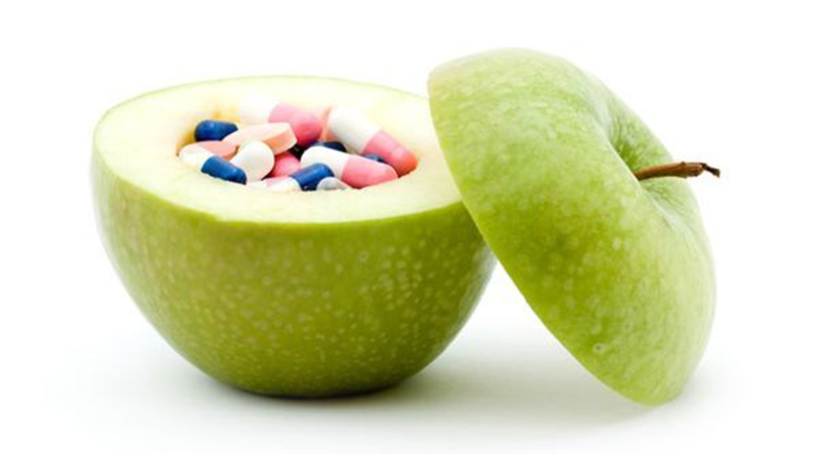
ОБОГАЩЕННЫЙ ПИЩЕВОЙ ПРОДУКТ:
(enriched food)
функциональный пищевой продукт, получаемый добавлением одного или нескольких функциональных пищевых ингредиентов к традиционным пищевым продуктам в количестве, обеспечивающем предотвращение или восполнение имеющегося в организме человека дефицита питательных веществ и (или) собственной микрофлоры.

Slide 6
Примечание - К функциональным пищевым ингредиентам относят физиологически активные, ценные и безопасные для здоровья ингредиенты с известными физико-химическими характеристиками, для которых выявлены и научно обоснованы полезные для сохранения и улучшения здоровья свойства, установлена суточная физиологическая потребность: растворимые и нерастворимые пищевые волокна, витамины, минеральные вещества, жиры и вещества, сопутствующие жирам, полисахариды, вторичные растительные соединения, пробиотики, пребиотики, синбиотики.
ФУНКЦИОНАЛЬНЫЙ ПИЩЕВОЙ ИНГРЕДИЕНТ
functional food ingredient (Нрк. функциональный ингредиент; физиологически функциональный ингредиент; функциональный компонент; физиологически функциональный компонент; физиологически функциональный пищевой компонент):
живые микроорганизмы, вещество или комплекс веществ животного, растительного, микробиологического, минерального происхождения или идентичные натуральным, входящие в состав функционального пищевого продукта в количестве не менее 15% от суточной физиологической потребности в расчете на одну порцию продукта, обладающие способностью оказывать научно обоснованный и подтвержденный эффект на одну или несколько физиологических функций, процессы обмена веществ в организме человека при систематическом употреблении содержащего их функционального пищевого продукта.

Slide 7
ПРОБИОТИЧЕСКИЙ ПИЩЕВОЙ ПРОДУКТ: probiotic food
функциональный пищевой продукт, содержащий в качестве физиологически функционального пищевого ингредиента специально выделенные штаммы полезных для человека (непатогенных и нетоксикогенных) живых микроорганизмов, которые благоприятно воздействуют на организм человека через нормализацию микрофлоры пищеварительного тракта.

Slide 8
ПРОБИОТИК probiotic:
функциональный пищевой ингредиент в виде полезных для человека непатогенных и нетоксикогенных живых микроорганизмов, обеспечивающий при систематическом употреблении в пищу в виде препаратов или в составе пищевых продуктов благоприятное воздействие на организм человека в результате нормализации состава и (или) повышения биологической активности нормальной микрофлоры кишечника.

Slide 9
Примечание - Основными видами пребиотиков являются: ди- и трисахариды; олиго- и полисахариды; многоатомные спирты; аминокислоты и пептиды; ферменты; органические низкомолекулярные и ненасыщенные высшие жирные кислоты; антиоксиданты; полезные для человека растительные и микробные экстракты и другие.
ПРЕБИОТИК prebiotic:
физиологически функциональный пищевой ингредиент в виде вещества или комплекса веществ, обеспечивающий при систематическом употреблении в пищу человеком в составе пищевых продуктов благоприятное воздействие на организм человека в результате избирательной стимуляции роста и/или повышения биологической активности нормальной микрофлоры кишечника.

Slide 10
СИНБИОТИК synbiotic:
физиологически функциональный пищевой ингредиент, представляющий собой комбинацию пробиотиков и пребиотиков, в которой пробиотики и пребиотики оказывают взаимно усиливающее воздействие на физиологические функции и процессы обмена веществ в организме человека.

Slide 11
Примечание - К натуральным функциональным пищевым продуктам относятся продукты, изготовленные из природного растительного и (или) животного сырья путем его ферментации в целях накопления в составе конечного продукта естественных функциональных пищевых ингредиентов в количестве, составляющем в одной порции продукта не менее 15% от суточной потребности. К натуральным функциональным пищевым продуктам не относятся продукты, полученные с применением генно-модифицирующих технологий.
НАТУРАЛЬНЫЙ ФУНКЦИОНАЛЬНЫЙ ПИЩЕВОЙ ПРОДУКТ natural functional food :
функциональный пищевой продукт, употребляемый в пищу в переработанном виде, содержащий в своем составе естественные функциональные пищевые ингредиенты исходного растительного и (или) животного сырья в количестве, составляющем в одной порции продукта не менее 15% от суточной потребности.

Slide 12
Примечание - Эффективность функционального пищевого продукта подлежит научному обоснованию и подтверждению в рамках экспериментальных исследований в порядке, установленном нормативными правовыми актами Российской Федерации, национальными и международными стандартами, сводами правил и (или) правилами и методами исследований (испытаний) и измерений, в том числе правилами отбора образцов.
ЭФФЕКТИВНОСТЬ ФУНКЦИОНАЛЬНОГО ПИЩЕВОГО ПРОДУКТА efficiency of functional food:
совокупность характеристик или свойств функционального пищевого продукта, которая обеспечивает снижение риска развития заболеваний, связанных с питанием, и (или) восполнение, а также предотвращение дефицита питательных веществ, сохранение и улучшение здоровья.

Slide 13
ЗАЯВЛЕНИЕ ОБ ЭФФЕКТИВНОСТИ ФУНКЦИОНАЛЬНОГО ПИЩЕВОГО ПРОДУКТА
claim of efficiency of functional food:
маркировка, приводимая изготовителем на потребительской таре функционального пищевого продукта, содержащая информацию о научно обоснованных и подтвержденных функциональных свойствах, снижающих риск развития заболеваний, связанных с питанием, предотвращающих дефицит или восполняющих имеющийся в организме человека дефицит питательных веществ, сохраняющий и улучшающий здоровье за счет наличия в его составе функциональных пищевых ингредиентов.

Slide 14
2. Функциональные продукты и их роль в питании человека
Анализ состояния здоровья населения, проводимый в последние несколько десятилетий ведущими специалистами в области здравоохранения, убедительно свидетельствует о неуклонном росте «болезней цивилизации». К таким заболеваниям можно отнести: болезни сердечно-сосудистой системы, рак, болезни, связанные с нарушением липидного обмена (повышение холестерина и сахара в крови, увеличение веса); деятельностью желудочно-кишечного тракта, аллергические заболевания, различные заболевания нервной системы и др. По данным экспертов ВОЗ многие из этих болезней, ведущие к смерти, временной потере трудоспособности или инвалидности, в самом работоспособном возрасте, имеют неуклонную тенденцию к росту. Сердечно-сосудистыми заболеваниями в настоящее время страдают до 40% населения, более 80% имеют функциональные расстройства, ведущие к ним. Злокачественные новообразования, и предраковые состояния отмечаются у 30% взрослого населения, болезни желудочно-кишечного тракта обнаруживаются у более 40% взрослых и детей и т.д.

Slide 15
Не вызывает сомнения тот факт, что питание является одним из важнейших факторов, предопределяющих трофический гомеостаз организма как здорового, так и больного человека. Хорошо известно, что между состоянием питания человека, здоровьем и болезнью существует тесная взаимосвязь. Многочисленными исследованиями установлено, что нарушения питания могут приводить к различным структурно-функциональным изменениям в организме и, как следствие этого, к нарушению метаболизма, гомеостаза и его адаптационных резервов.
За последние годы, в связи с неблагоприятными воздействиями окружающей среды, возрастающим количеством заболеваний, учащающимся стрессовым состоянием людей, возникает все большая необходимость в создании и применении ФПП.

Slide 16
Исследования и наблюдения убедительно показали, что продукты питания обладают не только питательной ценностью, но и регулируют функции и биохимические реакции организма.
Производство продуктов ФП является актуальной задачей для современной пищевой промышленности. В мировом масштабе идет постоянная работа по созданию новых продуктов ФП, обладающих как широким спектром применения, так и точечной направленностью на конкретный орган, биотип, систему, заболевание. Создание и внедрение в производство ФП — является одним из направлений гуманистической программы питания человека, провозглашенной ООН.
Варьируя основами продуктов в процессе их производства, обогащая их БАД, можно добиться определенной направленности защитных комплексов.

